Slide 1
EL CUENTO

Slide 2
EL CUENTO.
Es una narración, escrita en párrafos
Narra una historia de ficción o hechos imaginarios
Tiene personajes y ambiente.

Slide 3
ESTRUCTURA DEL CUENTO
INICIO
TITULO
DESARROLLO
FINAL

Slide 4
1. Apoderado lee el cuento “El patito Feo” 2. Niño o niña escucha atentamente 3. Responde las preguntas
Instrucciones

Slide 5
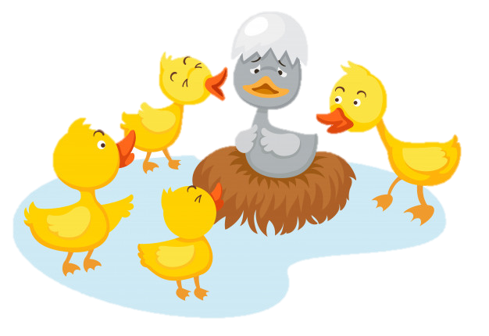
Patito
Feo

Slide 6
Era una preciosa mañana de verano en el estanque. Todos los animales que allí vivían se sentían felices bajo el cálido sol, en especial una pata que de un momento a otro, esperaba que sus patitos vinieran al mundo.
– ¡Hace un día maravilloso! – pensaba la pata mientras reposaba sobre los huevos para darles calor – Sería ideal que hoy nacieran mis hijitos. Estoy deseando verlos porque seguro que serán los más bonitos del mundo.
Y parece que se cumplieron sus deseos, porque a media tarde, cuando todo el campo estaba en silencio, se oyeron unos crujidos que despertaron a la futura madre.
Sí, había llegado la hora! Los cascarones comenzaron a romperse y muy despacio, fueron asomando una a una las cabecitas de los pollitos.
– ¡Pero qué preciosos son, hijos míos! – exclamó la orgullosa madre – Así de lindos los había imaginado.

Slide 7
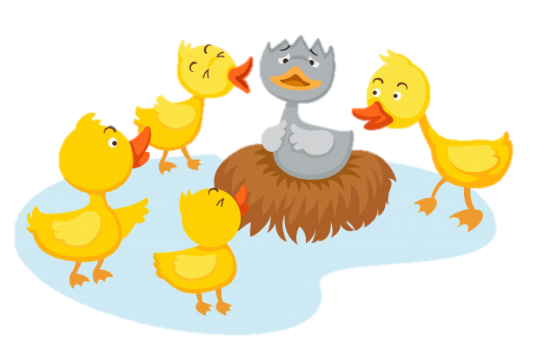
Sólo faltaba un patito por salir. Se ve que no era tan hábil y le costaba romper el cascarón con su pequeño pico. Al final también él consiguió estirar el cuello y asomar su enorme cabeza fuera del cascarón.
– ¡Mami, mami! – dijo el extraño patito con voz chillona.
¡La pata, cuando lo vió, se quedó espantada! No era un patito amarillo y regordete como los demás, sino un pato grande, gordo y negro que no se parecía nada a sus hermanos.
– ¿Mami?… ¡Tú no puedes ser mi hijo! ¿De dónde habrá salido una cosa tan fea? – le increpó – ¡Vete de aquí, impostor!

Slide 8
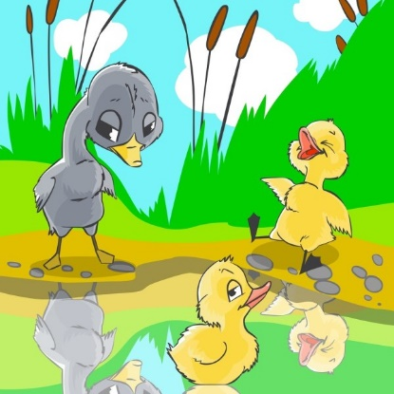
Y el pobre patito, con la cabeza gacha, se alejó del estanque mientras de fondo oía las risas de sus hermanos, burlándose de él.
Durante días, el patito feo deambuló de un lado para otro sin saber a dónde ir. Todos los animales con los que se iba encontrando lo rechazaban y nadie quería ser su amigo.
Un día llegó a una granja y se encontró con una mujer que estaba barriendo el establo. El patito pensó que allí podría encontrar cobijo, aunque fuera durante una temporada.
– Señora – dijo con voz trémula- ¿Sería posible quedarme aquí unos días? Necesito comida y un techo bajo el que vivir.
La mujer lo miró de reojo y aceptó, así que durante un tiempo, al pequeño pato no le faltó de nada. A decir verdad, siempre tenía mucha comida a su disposición.

Slide 9
Todo parecía ir sobre ruedas hasta que un día, escuchó a la mujer decirle a su marido:
– ¿Has visto cómo ha engordado ese pato? Ya está bastante grande y lustroso ¡Creo que ha llegado la hora de que nos lo comamos!
El patito se llevó tal susto que salió corriendo, atravesó el cercado de madera y se alejó de la granja. Durante quince días y quince noches vagó por el campo y comió lo poco que pudo encontrar. Ya no sabía qué hacer ni a donde dirigirse.
Nadie lo quería y se sentía muy desdichado.
¡Pero un día su suerte cambió! Llegó por casualidad a una laguna de aguas cristalinas y allí, deslizándose sobre la superficie, vio una familia de preciosos cisnes. Unos eran blancos, otros negros, pero todos esbeltos y majestuosos. Nunca había visto animales tan bellos. Un poco avergonzado, alzó la voz y les dijo:
¡Hola! ¿Puedo darme un chapuzón en su laguna? Llevo días caminando y necesito refrescarme un poco.

Slide 10
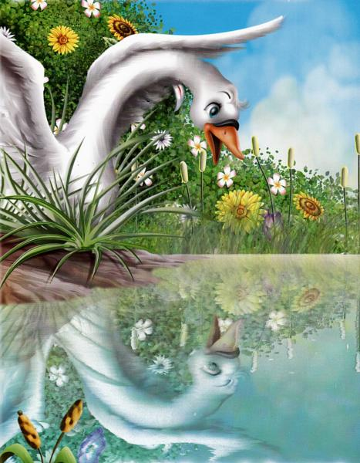
Y así hizo el patito. Se inclinó sobre la orilla y… ¡No se lo podía creer! Lo que vio le dejó boquiabierto. Ya no era un pato gordo y chato, sino que en los últimos días se había transformado en un hermoso cisne negro de largo cuello y bello plumaje.
¡Su corazón saltaba de alegría! Nunca había vivido un momento tan mágico. Comprendió que nunca había sido un patito feo, sino que había nacido cisne y ahora lucía en todo su esplendor.
-¡Claro que sí! Aquí eres bienvenido ¡Eres uno de los nuestros! – dijo uno que parecía ser el más anciano.
¿Uno de los suyos? No entiendo…
– Sí, uno de los nuestros ¿Acaso no conoces tu propio aspecto? Agáchate y mírate en el agua. Hoy está tan limpia que parece un espejo.

Slide 11
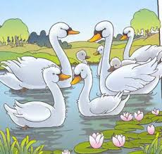
– Únete a nosotros – le invitaron sus nuevos amigos – A partir de ahora, te cuidaremos y serás uno más de nuestro clan.
Y feliz, muy feliz, el pato que era cisne, se metió en la laguna y compartió el paseo con aquellos que le querían de verdad.
Fin

Slide 12
¿Qué aspecto tenía el patito al salir del cascarón?
Grande, gordo y feo
Patito amarillo y gordito
Pollito amarillo y gordito

Slide 13
¿En donde se refugió el patito luego de escaparse de la segunda casa?
El un establo
En el campo
En una laguna de aguas cristalinas

Slide 14
¿De qué se dio cuenta el patito cuando miró su reflejo en el agua cristalina?
Comprendió que era feo porque era diferente
Comprendió que nunca había sido feo ya que era otro animal
Comprendió que estaba mas gordo

Slide 15
¿Qué animal era realmente patito feo?
Pato
Cisne
Pez

Slide 16
Programa de Integración Escolar 2020 – Flga. Paula Correa F.
Excelente Trabajo
Finalizar

